Slide 1
2021.11.12
陈建兵

Slide 2
上周的问题
通信目的
及时准确地完成传递、交付信息
通信安全
指物理上的保障，可以理解为信道安全
通信可靠性
主要指误码率和误比特率
通信有效性
指给定信道内所传送信息量的大小
协议
指网络协议。体现为在网络上传输的数据包的格式。
RPC远程过程调用
通过网络从远程计算机程序上请求服务。将本地数据序列化成为可以进行网络通信的消息实体（比如Json、XML等），并负责网络通信的具体实现

Slide 3
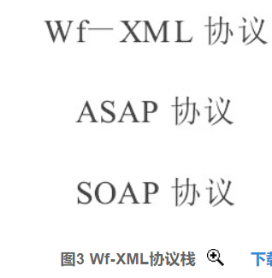
上周问题
Restful、Websocket
接口四(WFMC规范以C函数表示)
1、 创建流程实例；
2、 获取流程实例状态；
3、 获取和设置流程实例属性；
4、 启动或终止流程实例；
5、 改变流程实例的状态；
6、 改变流程实例的属性；
7、 更新流程实例。

Slide 4
领域调研
互操作性
关键词：process，interoperability，workflow，BPMN(业务流程，互操作性)
SCI（工程与计算机方面）

Slide 5
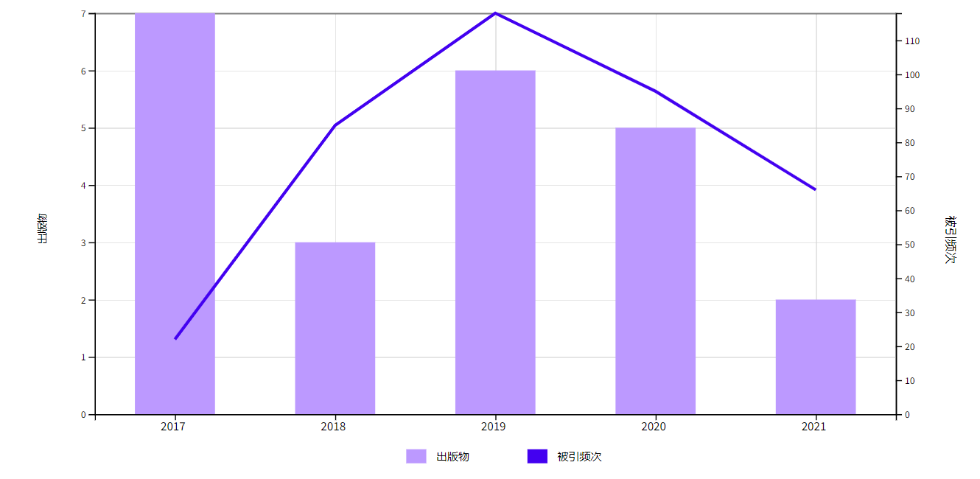
出版：7
引频：22
出版：6
引频：118
出版：5
引频：95
出版：3
引频：85
出版：2
引频：66

Slide 6
领域调研
涉及方面
多数是工作流网扩展及其应用(生物医药、土木、工程应用、地质)
针对特定场景对互操作性存在的问题进行改进
IoT建模实现分析

Slide 7
领域调研
与课题可能相关的论文
目前搜集了13篇
内容
IoT
适用于物联网环境的建立过程执行信任的智能合约
物联网互操作性问题和关注点
开源面向测量的数据框架
物联网驱动的蜂箱风险管理和控制工作流
区块链相关
适用于物联网环境的建立过程执行信任的智能合约
两个区块链之间的互操作

Slide 8
领域调研
与课题可能相关的论文
内容
建模相关
扩展BPMN2.0支持网络医疗设备
提出新的框架支持BPMN和BPEL
BPMN不支持在交换的数据对象中表示互操作问题，提出互操作标记
IFP(工业基础过程)系统的互操作模型
开发系统评估公司互操作能力
基于电子表格生成BPMN过程模型的方法
提高互操作性
针对医疗流程管理系统提出互操作组件优化，超流程互操作体系

Slide 9
下周计划
是否换关键词继续调研？
选取上面论文中与课题有关的论文阅读

Slide 10
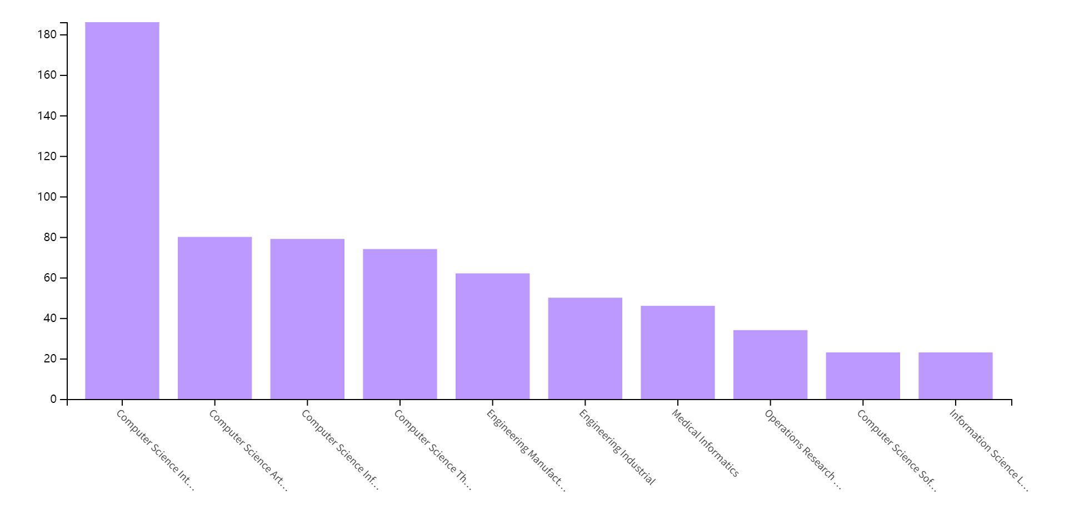
计算机学科跨科学应用
计算机科学人工智能
计算机科学系统
计算机科学理论方法
工程制造
工业工程
医学信息学
运筹学管理学
计算机科学与软件工程
信息学图书馆学

